Slide 1


Řešené otázky z chemie
k přijímacím zkouškám na medicínu
Část 5
Chemická vazba
Polarita
Chemické reakce

Slide 2
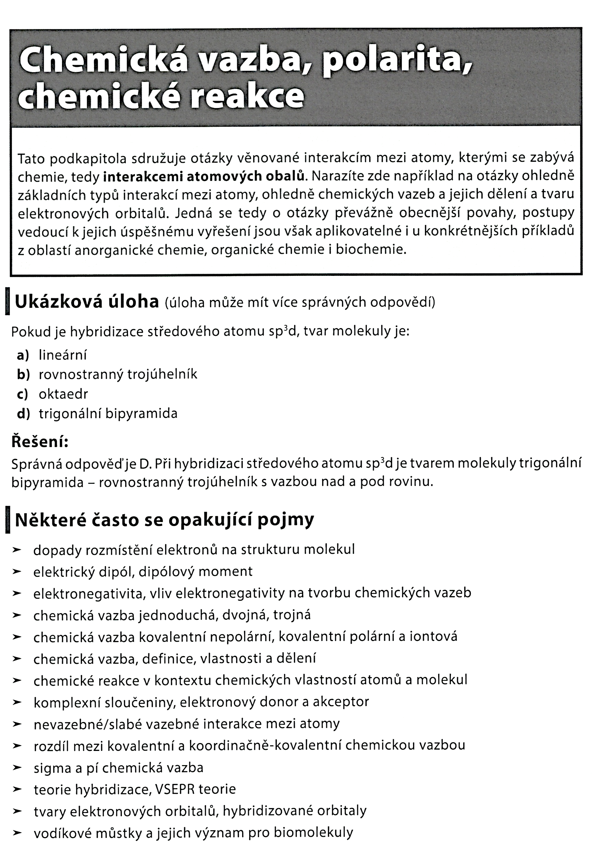
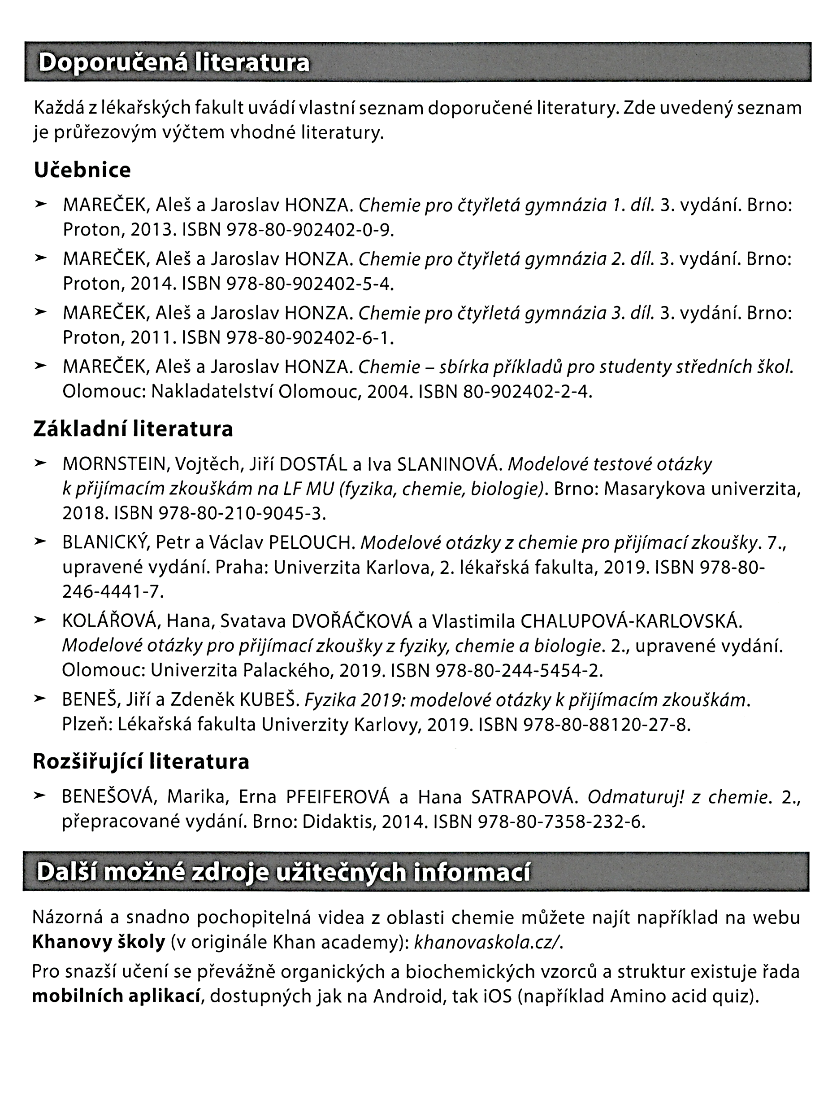

Slide 3
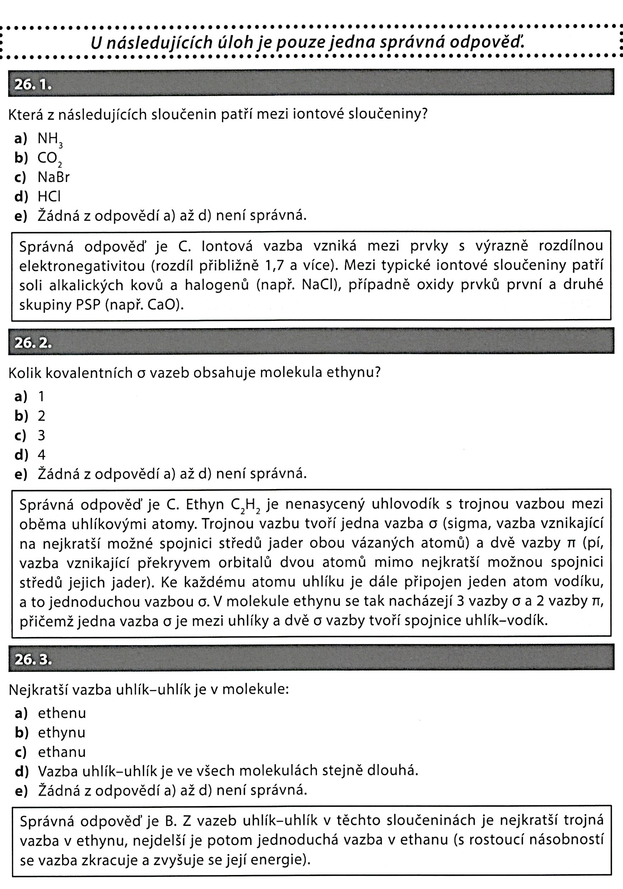
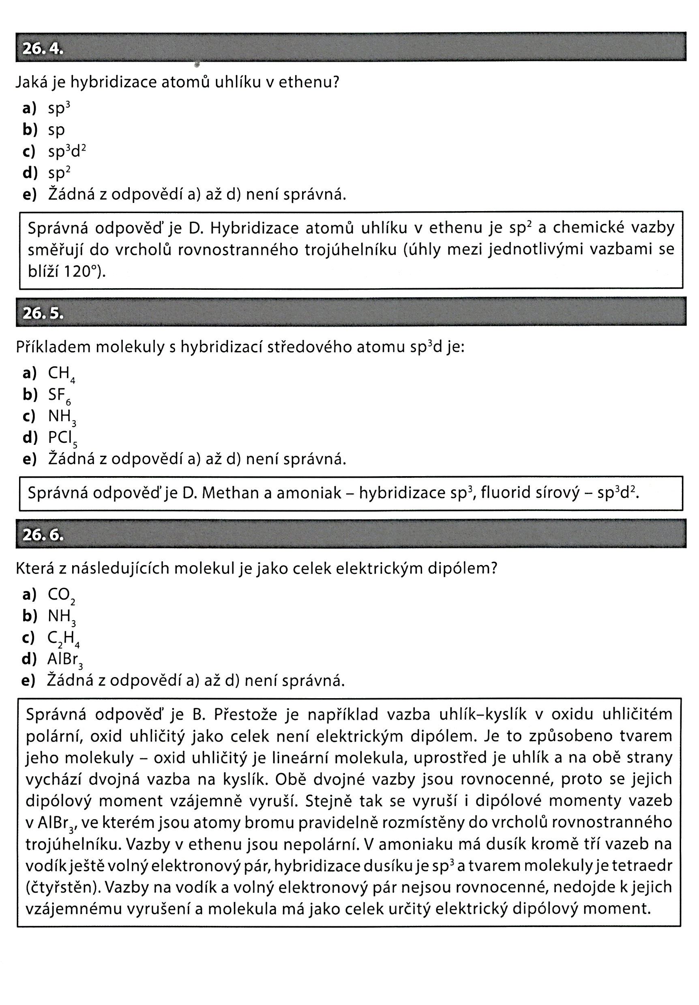
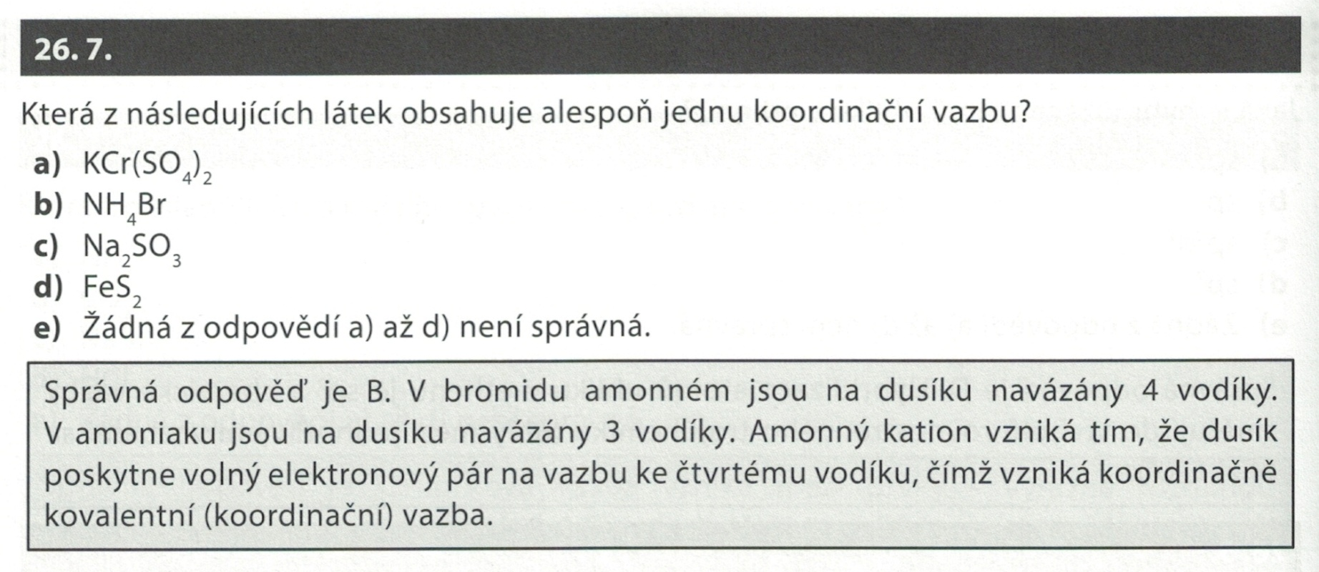
Konec části 5

